Slide 1
毕业设计—设计任务
机械工程学院
蔡冬梅

Slide 2
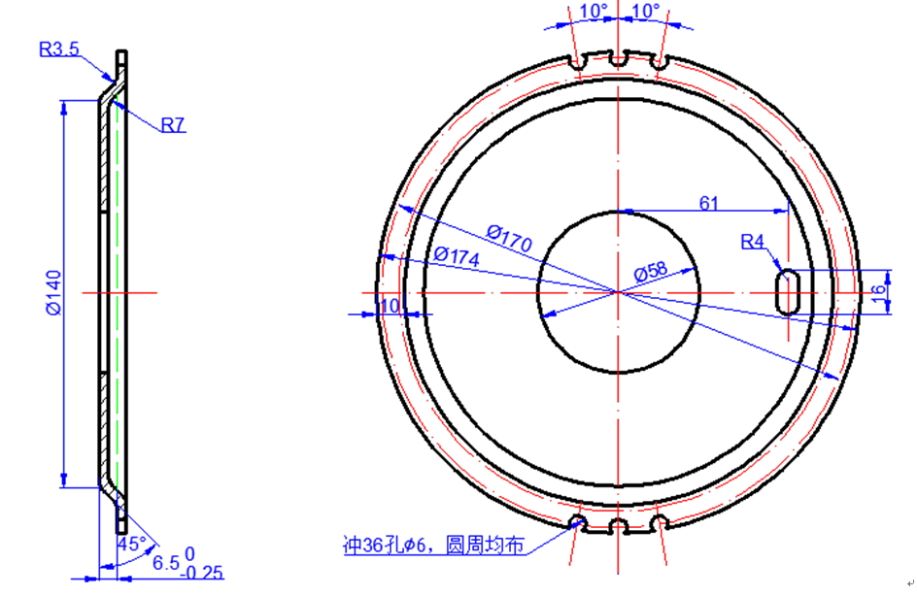
设计任务
1.设计给定零件合理的冲压工艺过程；
2.设计每一道工艺所用的模具，画出装配图；
3.将模具的装配图拆解，画出零件图。
例如：

Slide 3
设计任务
1.设计给定零件合理的冲压工艺过程；
2.设计每一道工艺所用的模具，画出装配图；
3.将模具的装配图拆解，画出零件图。
工作量要求：
（1）完成图纸量折合A0＞3张；图面表达要完整、正确、清楚；其中2张为计算机绘图，至少有1张为手工绘图，且装配图和零件图都必须有；
（2）撰写一份方案论证报告；
（3）撰写一份设计说明书 。

Slide 4
其他工作
1.进行毕业实习，完成＞5000字的毕业实习报告1份；
实习安排：
（1）3月26-29号，济南国际会展中心，现代制造装备展；
（2）集中实习1-2个企业，时间地点另行通知。
实习过程中，随手记录实习笔记；实习完成后，撰写实习报告。
备注：毕业实习和毕业设计分别给出成绩。

Slide 5
其他工作
2.查阅并翻译一篇与毕业设计题目有关的英文文章，
字数＞3000字；
注意：
（1）一律在英文期刊上查找；
（2）不允许使用专利说明类的文章；
（3）一定要与毕业设计题目相关。
关键词举例：stamping die、stamping die design、.......。
备注：每个学生的文章不能重复。

Slide 6
毕业设计过程管理规定
1.请假制度
填写请假条，指导老师签字，学办老师备案，按时回校销假
2.到即将工作的单位去实习或设计
三方签署学校和企业联合指导实习或设计协议（有模板）
3.毕业设计期间纪律
到指定的设计室做设计，不允许在宿舍或其他地方。

Slide 7
第一阶段任务
1.查找英文翻译文章
查到后，先自己判断是否符合要求，然后发给老师，老师把关后，方可进行翻译。
2.画出给定的零件图
3.撰写方案论证报告

Slide 8
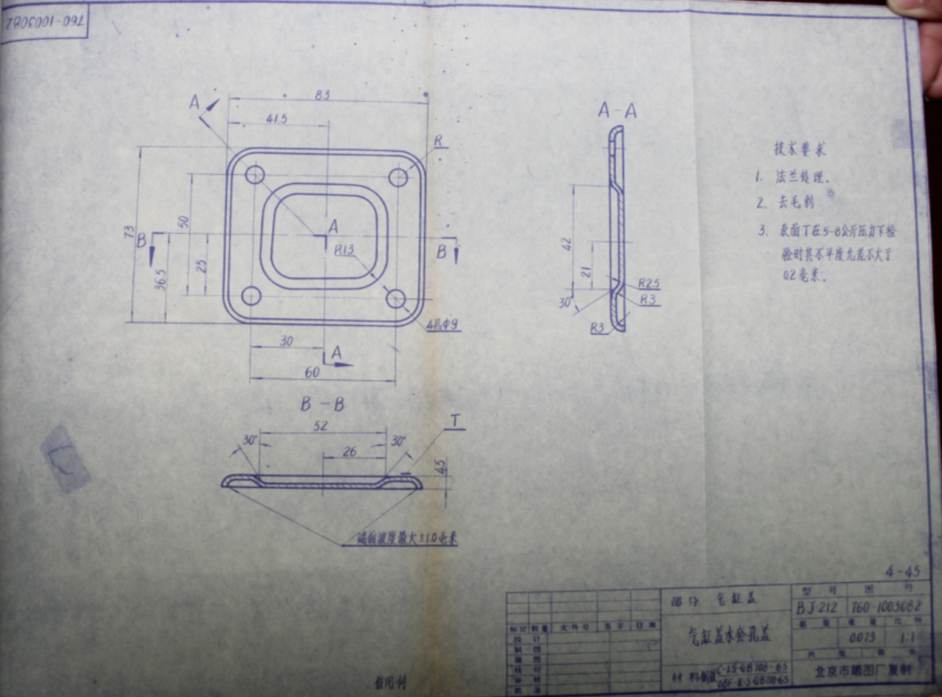
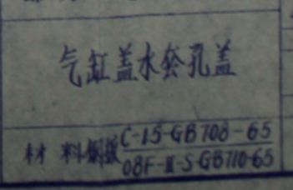
第一阶段任务
2.画出给定的零件图

Slide 9
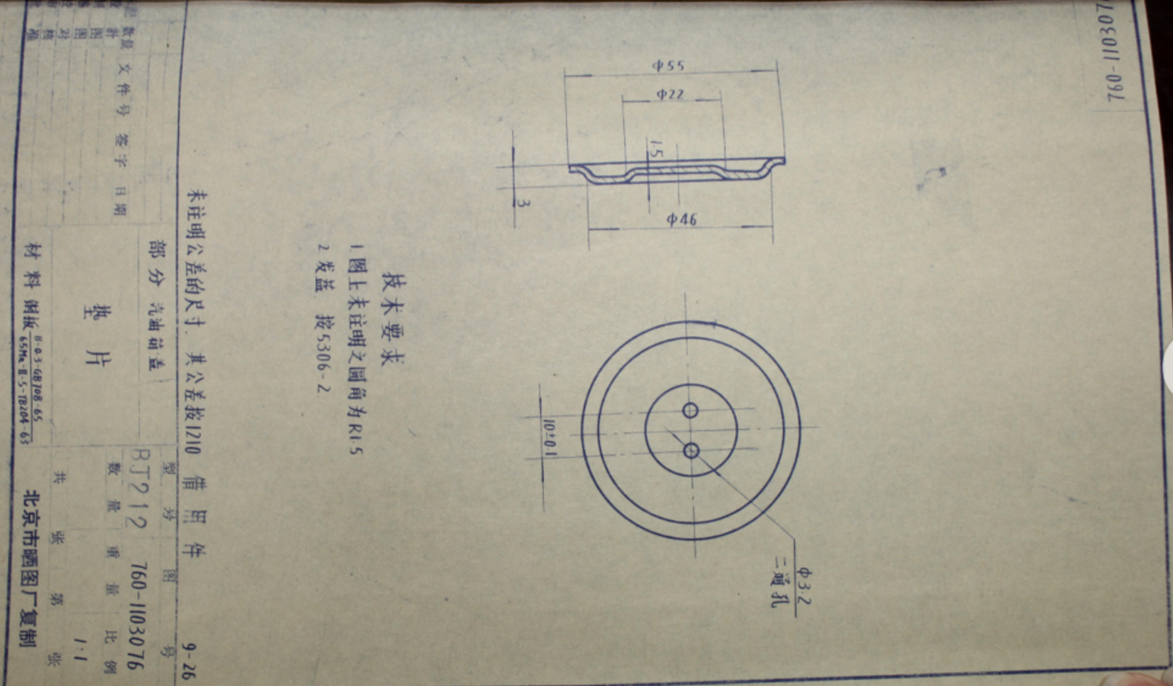
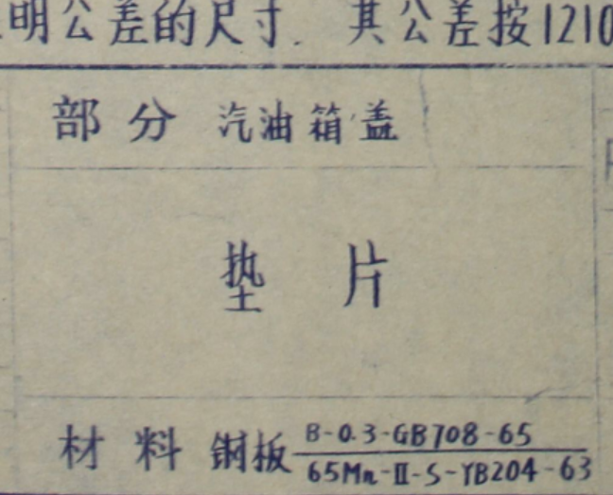
第一阶段任务

Slide 10
第一阶段任务
3.撰写方案论证报告
有模板，按要求的内容和格式撰写
注意：
（1）查阅15篇与毕业设计题目相关的文献，其中2篇必须为英文文献；
（2）不允许使用书籍；
（3）注意格式。
关键词举例：冲压模具、冲压模具结构设计、冲压工艺、盘类零件的冲压工艺设计......。
备注：每个学生的文章不能重复。

